Slide 1
ЦЕНТР ОПЕРЕЖАЮЩЕЙ ПРОФЕССИОНАЛЬНОЙ ПОДГОТОВКИ КАЛИНИНГРАДСКОЙ ОБЛАСТИ

Slide 2
Профессиональное обучение для школьников в ЦОПП
Ландшафтный дизайн
Веб-дизайн и разработка
3Д моделирование для компьютерных игр
Копирайтинг
Графический дизайн
Делопроизводство
Разработка мобильных
приложений
Сити-фермерство
Афроплетение
Нейросети: базовый
курс для дизайнера
Интернет-маркетинг
Культорганизатор
Организация
экскурсионных услуг
Экопросвещение
За период 2022-2024 г. обучено 3343 человек
2

Slide 3
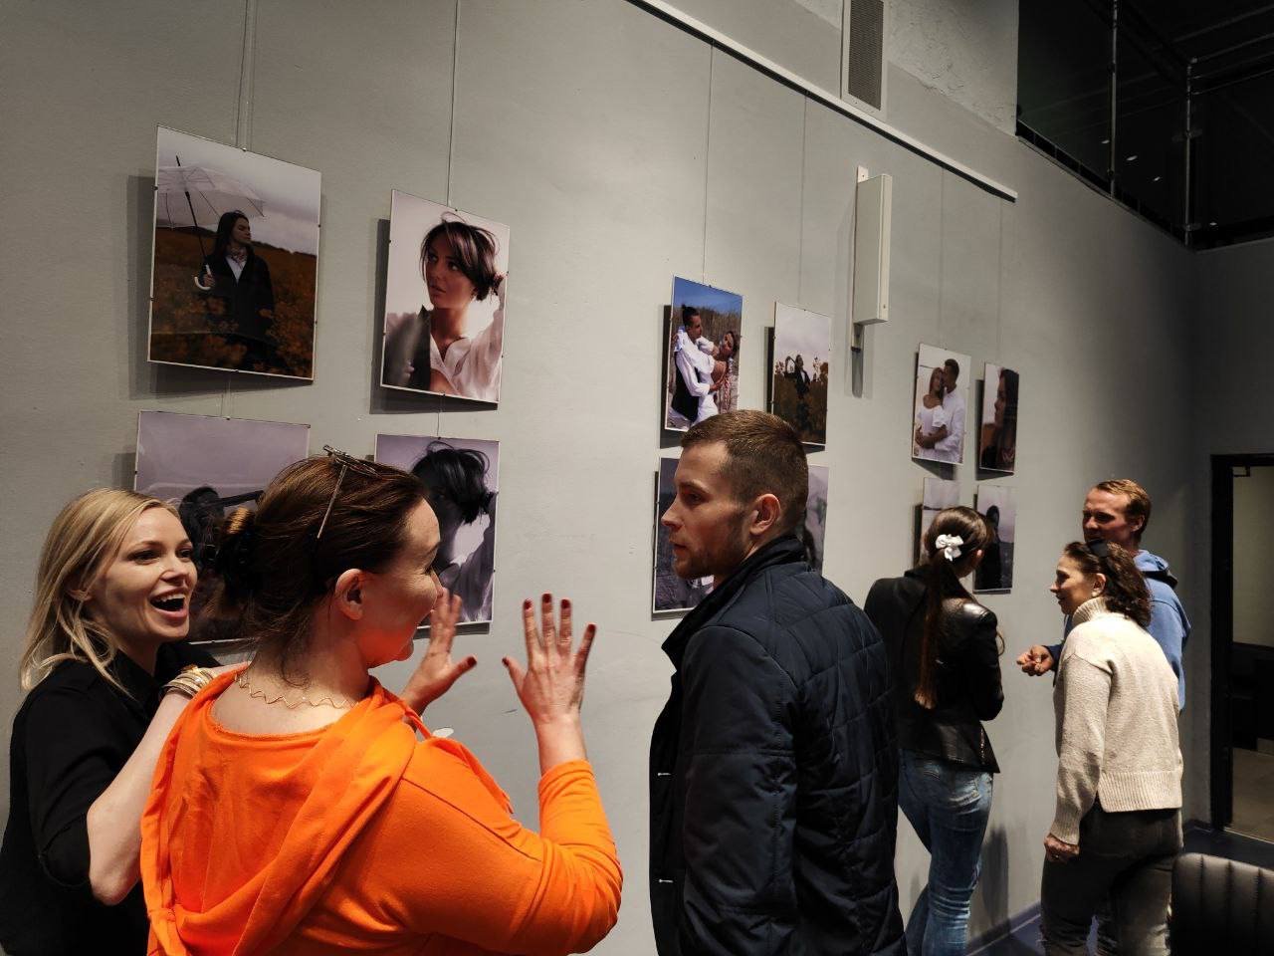
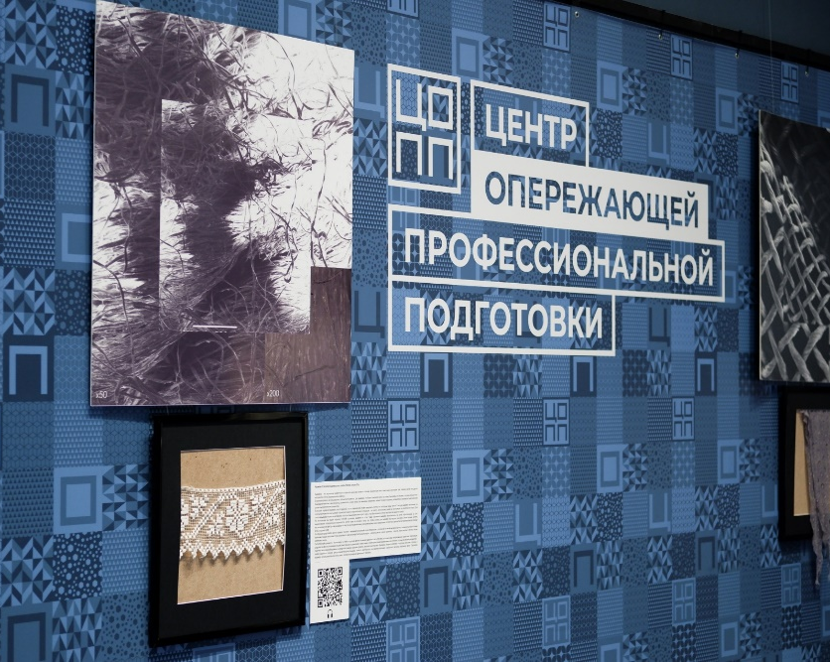
Выставки
Начиная с октября 2021 года на базе ЦОПП ежемесячно проводятся выставки
3

Slide 4
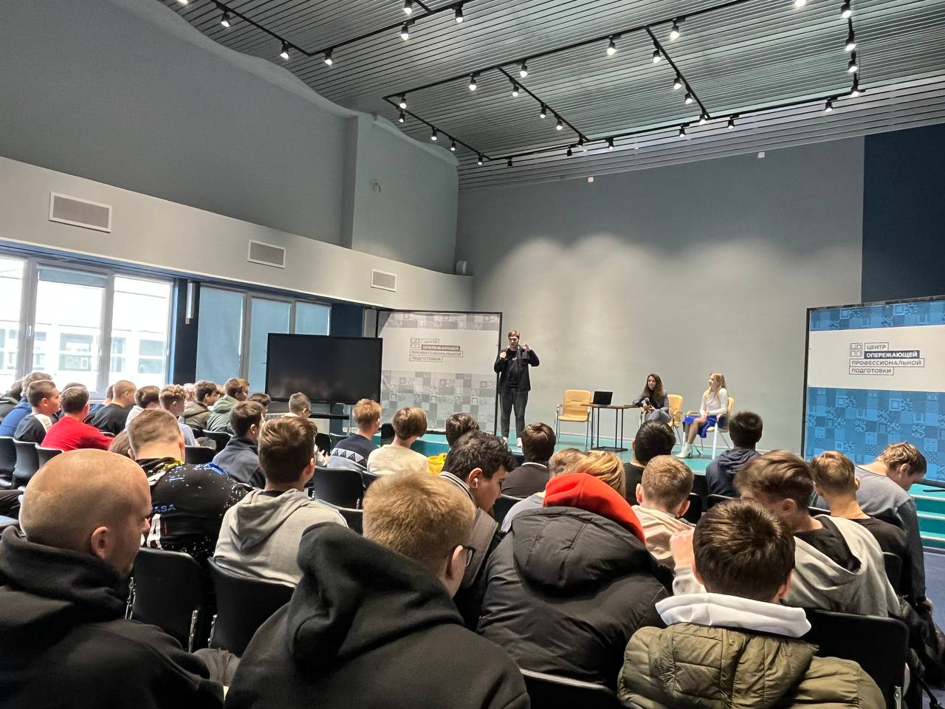
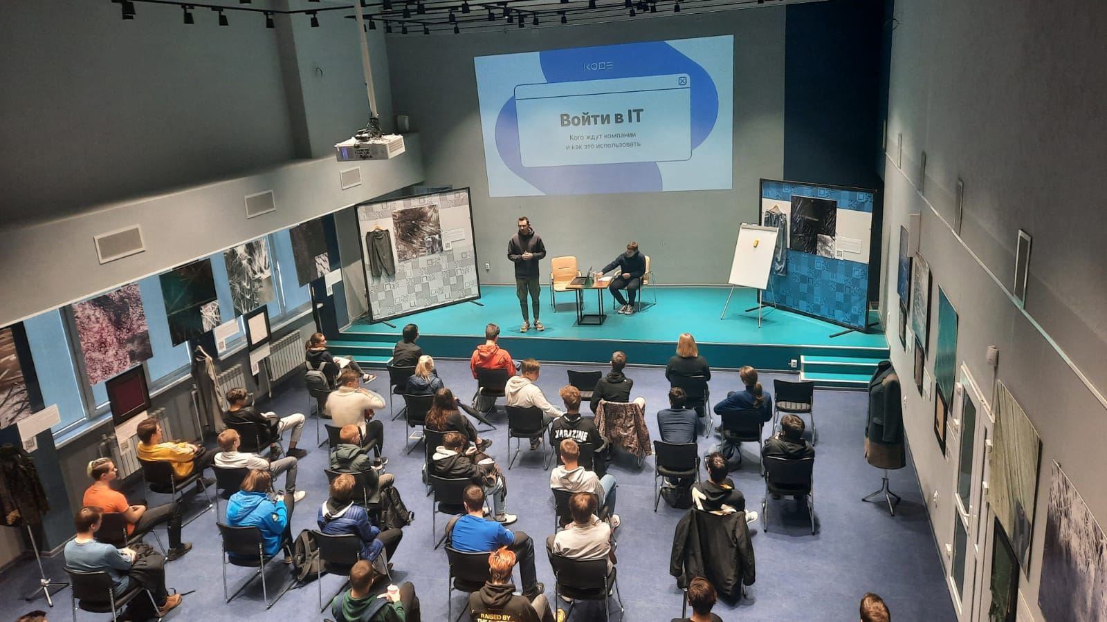
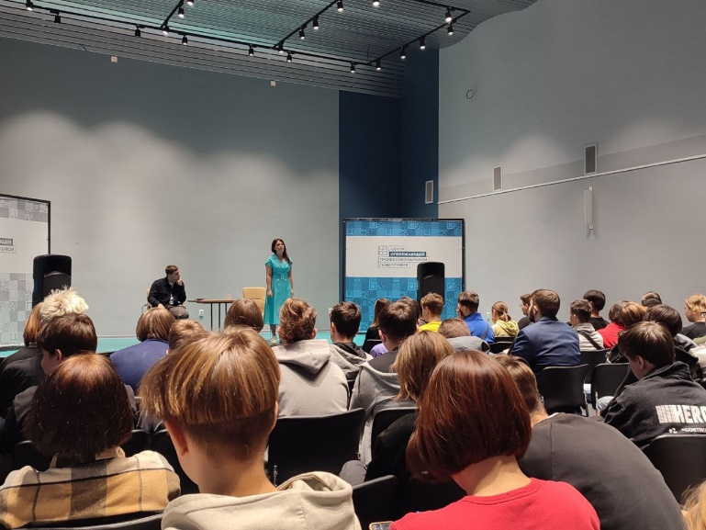
Проект «Профессия наизнанку»
Проходит с 28 сентября 2021 г. каждый четверг в 12:00
Освещено более 70 профессий
4

Slide 5
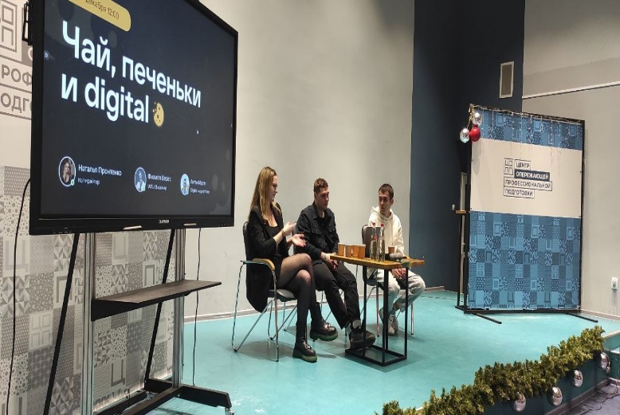
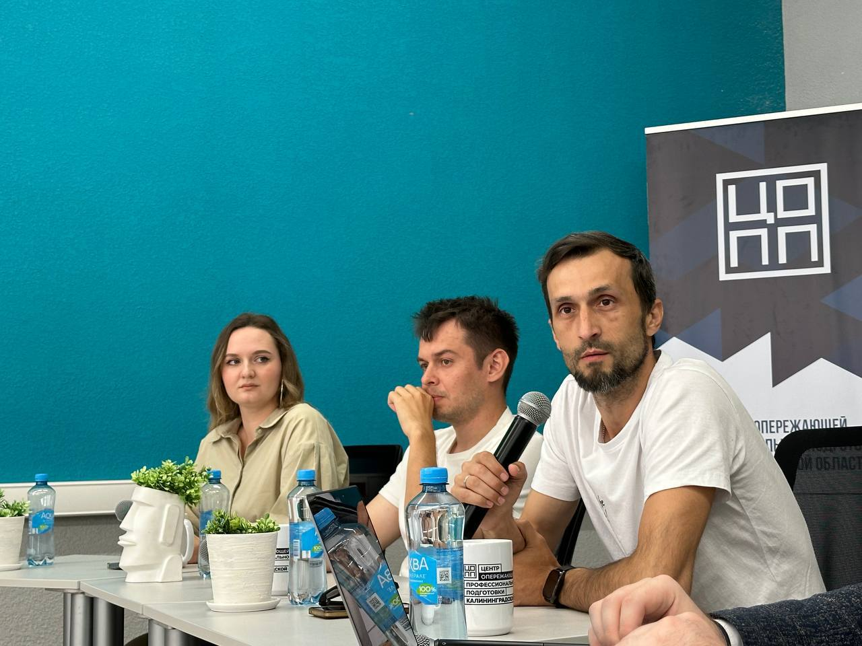
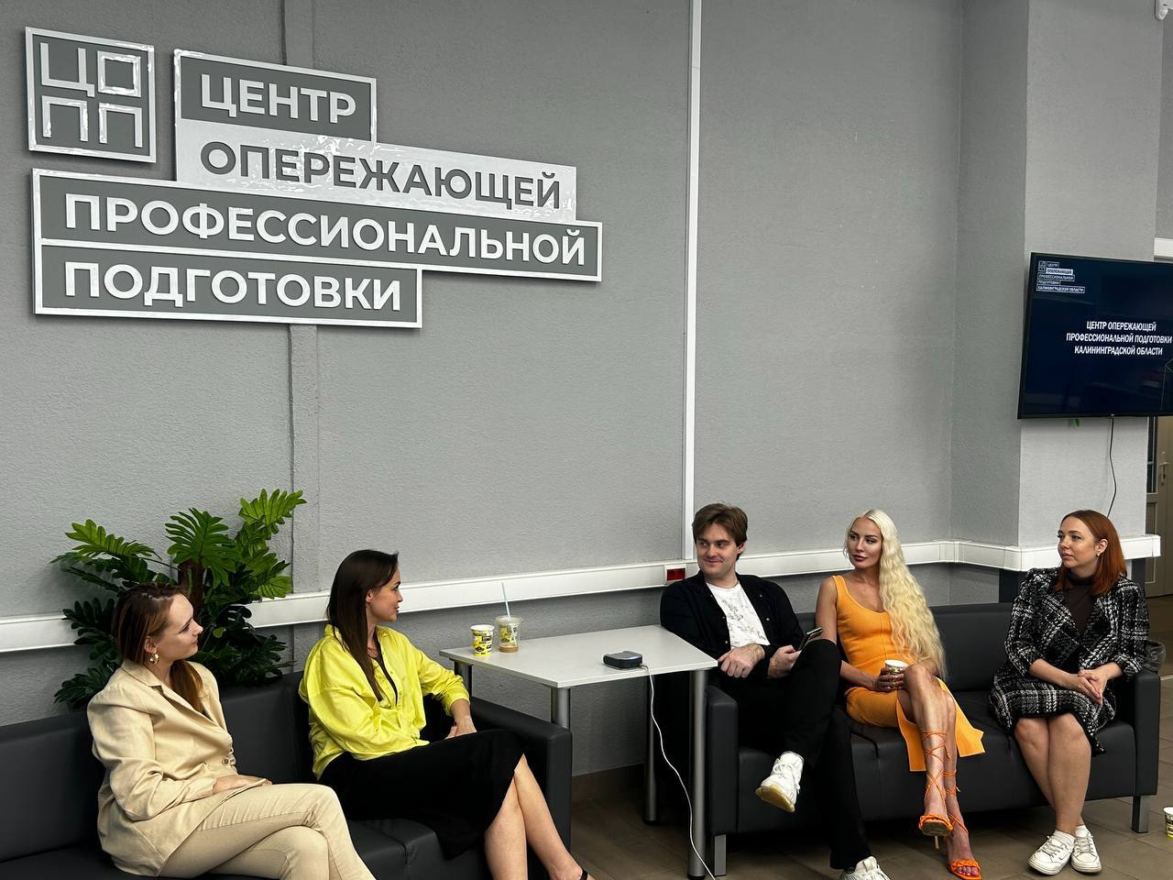
Проект «СПИЧ Профи»
Проект «СПИЧ Профи»
Проект «СПИЧ Профи»
Проект «СПИЧ Профи»
«Веб-дизайн-
Копирайтинг-
Интернет-маркетинг»
«Эстетическая косметология-
Реконструкция волос-
Брейдинг-
Перманентный макияж»
«Копирайтинг-
Интернет-маркетинг-
Графический дизайн-
Нейросети»
Реализуется с 27 декабря 2022 г.
5

Slide 6
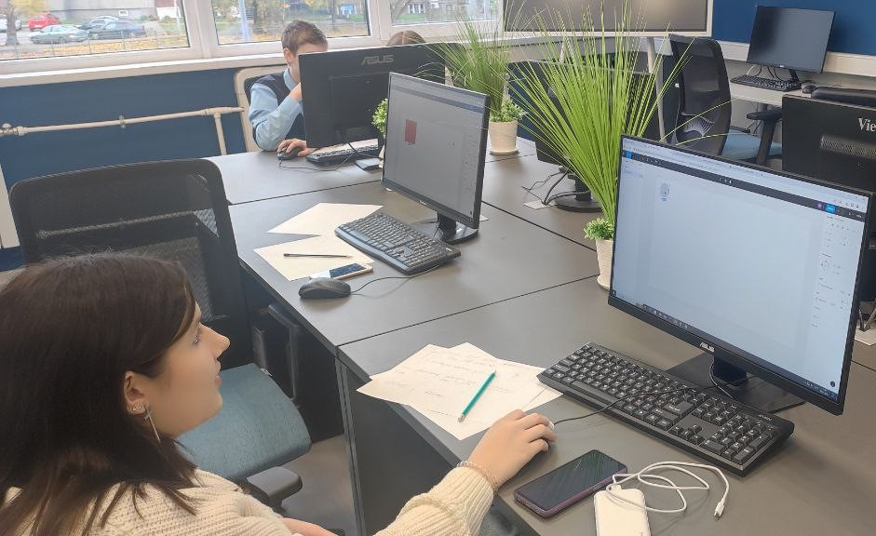
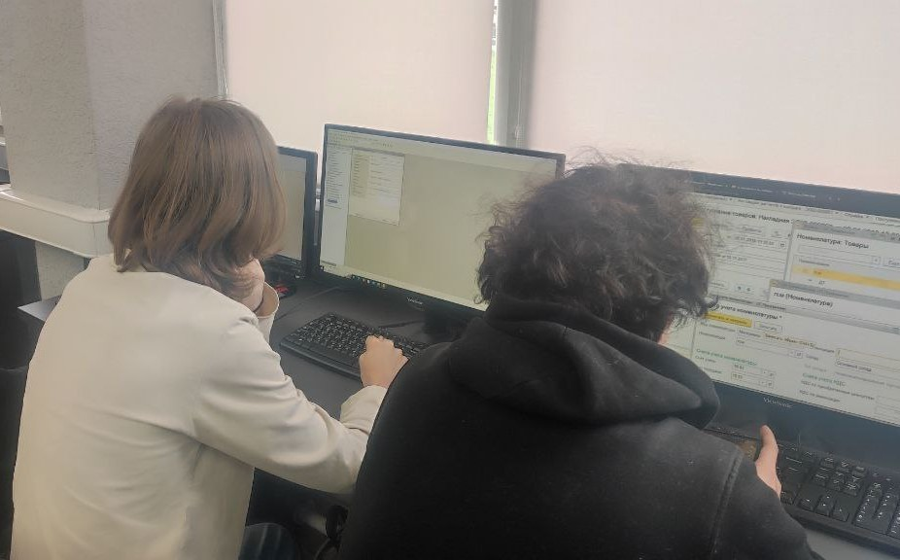
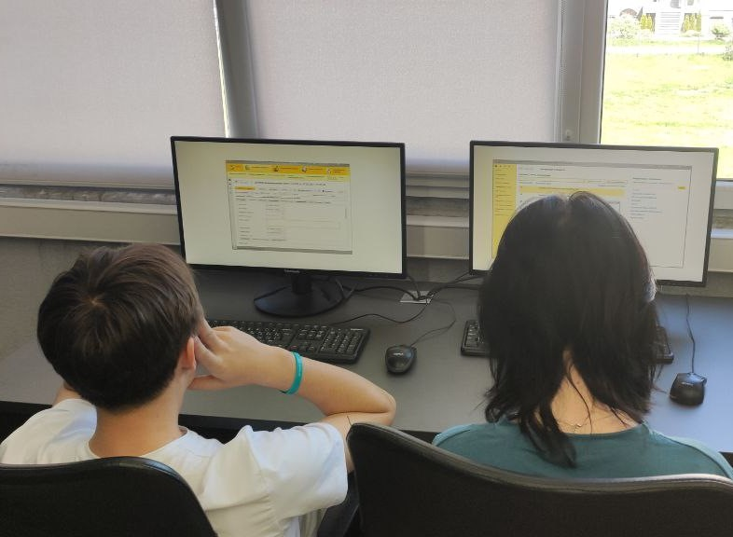
«Проект КИТиС – Школа будущего»
Проект «СПИЧ Профи»
Проект «СПИЧ Профи»
Проект «СПИЧ Профи»
3Д-моделирование
Программирование C Sharp
Веб-разработка
Копирайтинг
Обучение проводилось по субботам в течении месяца. Всего обучение прошло 173 человека
6

Slide 7
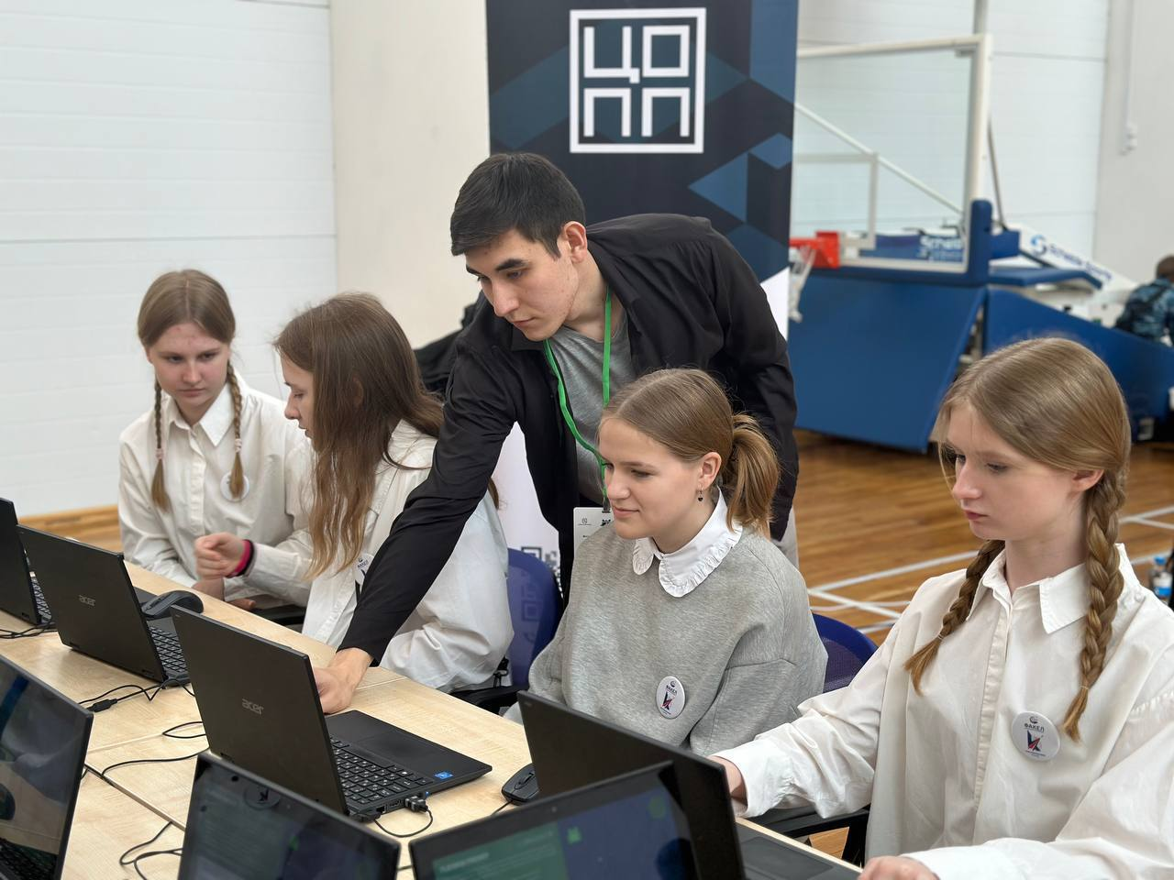
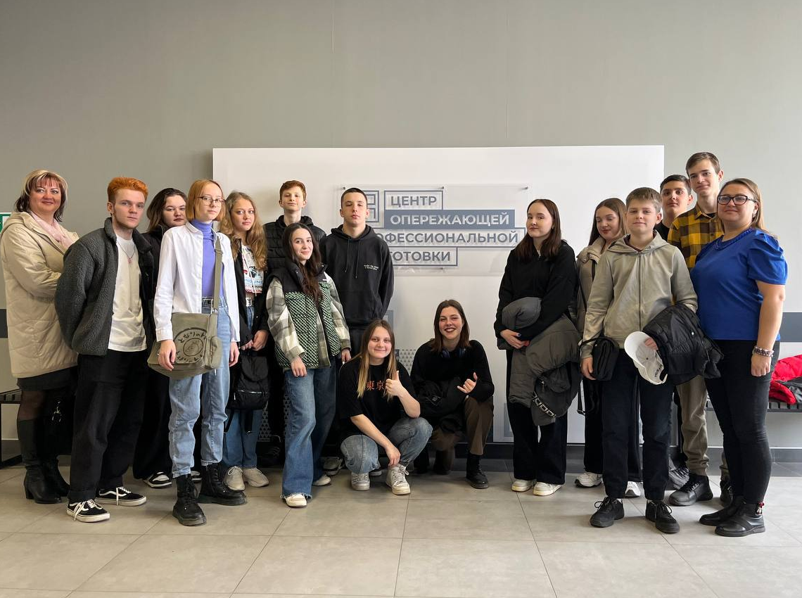
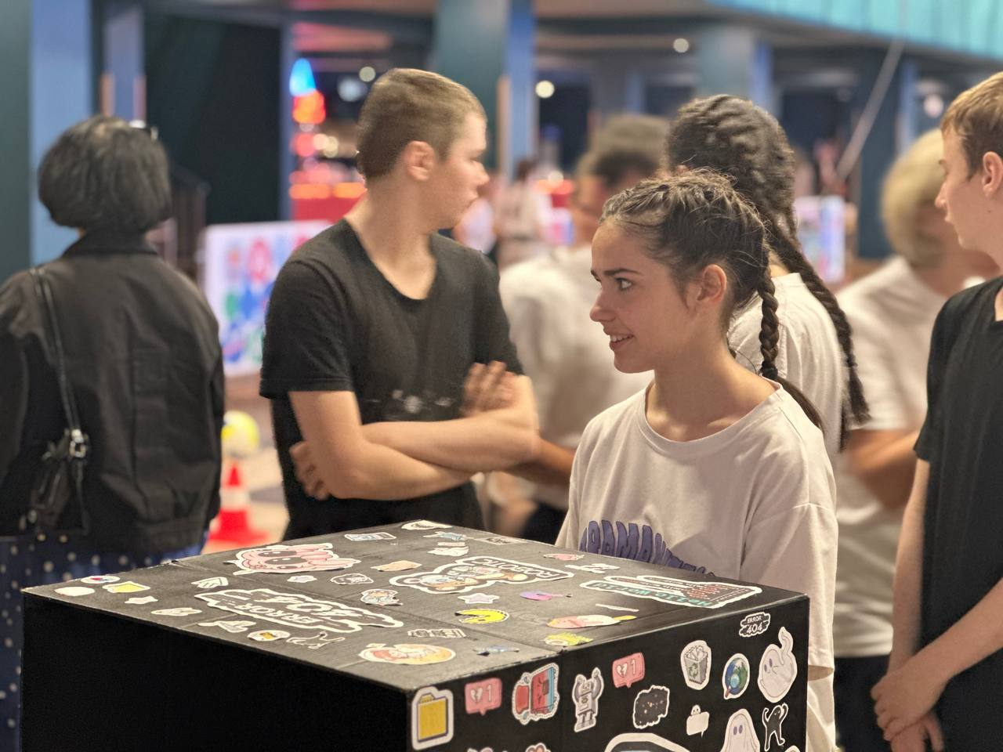
Профориентационная деятельность
Мастер-классы
Дни открытых дверей
Профессиональные пробы
План охвата профориентационной деятельностью – 2000 человек
Фактически 2022-2024 г. охвачено - 17131 человек
7

Slide 8
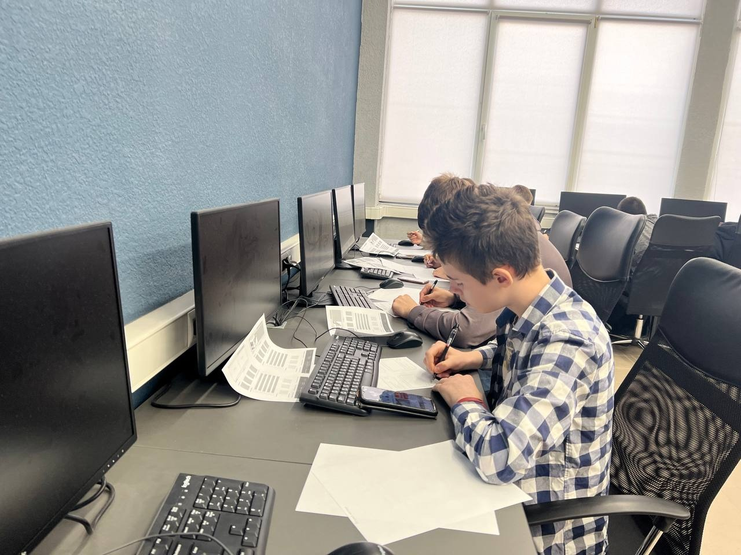
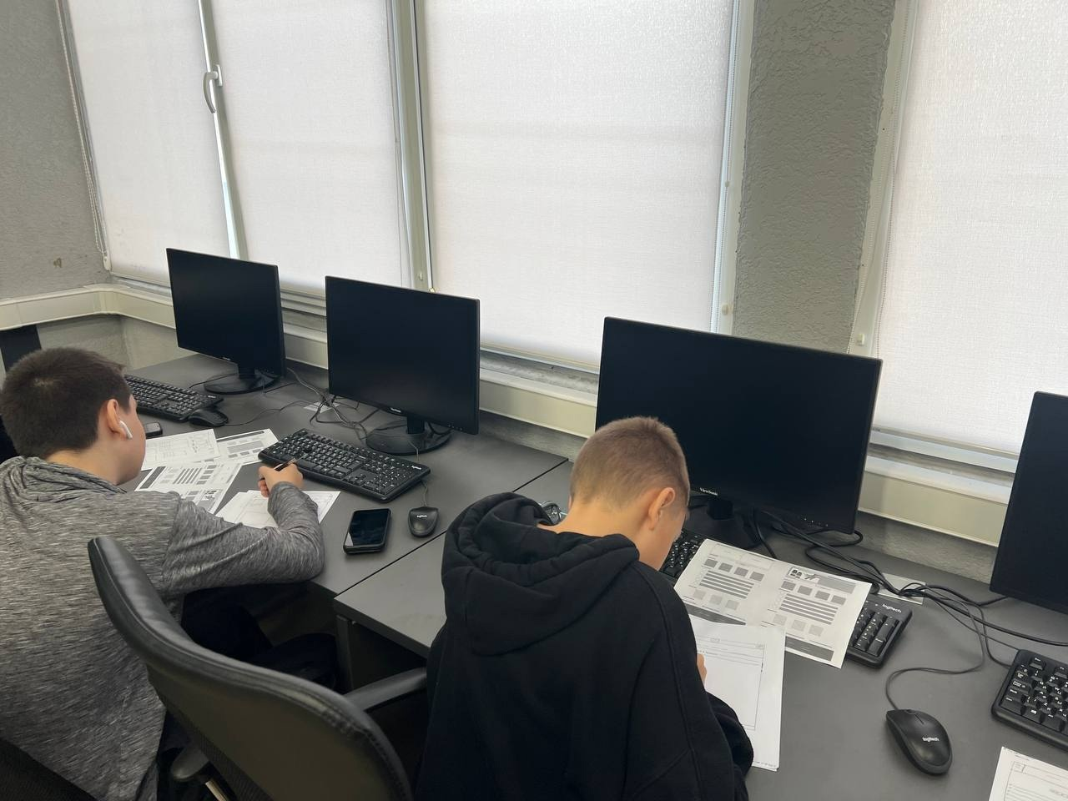
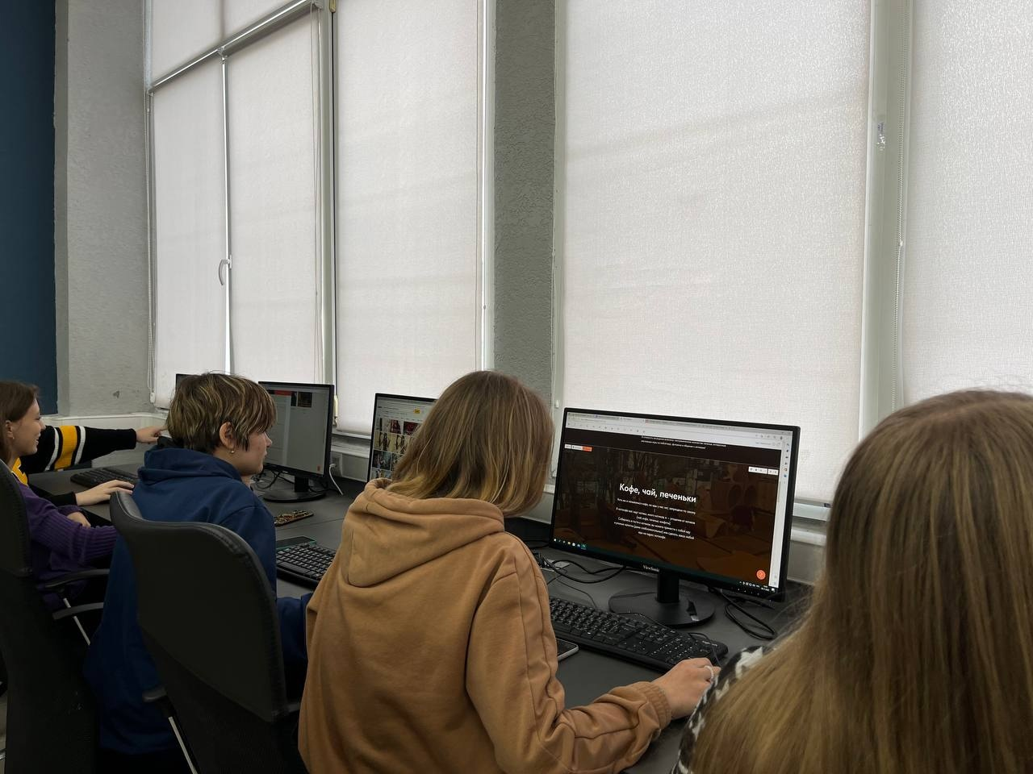
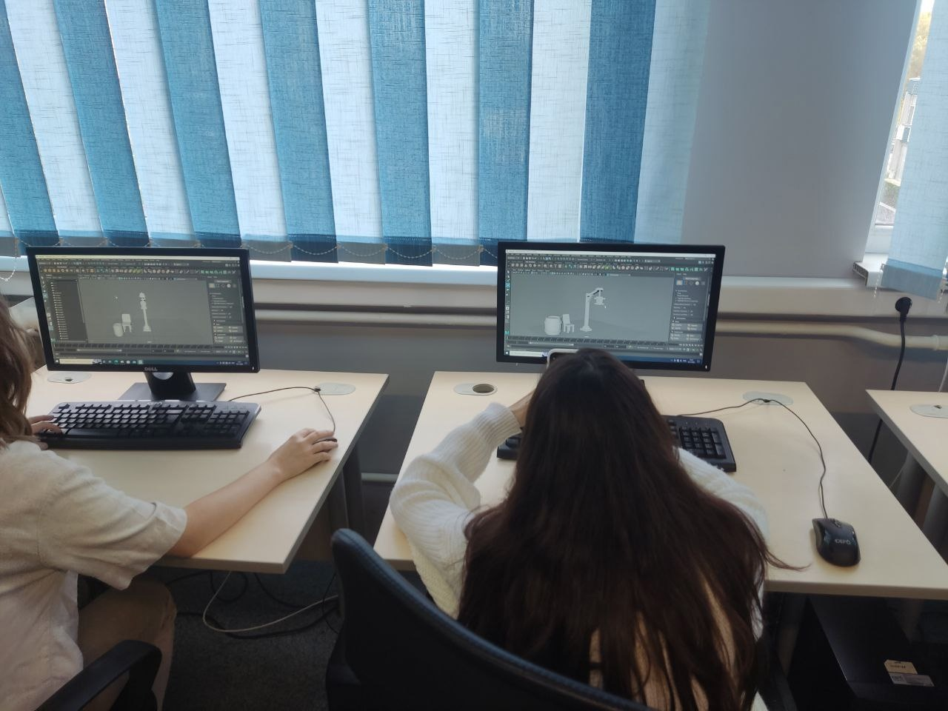
Федеральный проект «Билет в будущее»
На базе ЦОПП проходили профориентационные пробы по компетенциям: «Веб-дизайн», «Интернет-маркетинг», «3Д-моделирование для компьютерных игр».
В рамках фестиваля профессий в профориентационных пробах приняли участие более 1500 школьников на площадках: «Создание и анимация 3D моделей», «3Д-моделирование для компьютерных игр».
В 2024 году на базе ЦОПП пройдут профессиональные пробы по компетенциям: «Графический дизайн», «Брейдинг», «Ландшафтный дизайн».
8

Slide 9
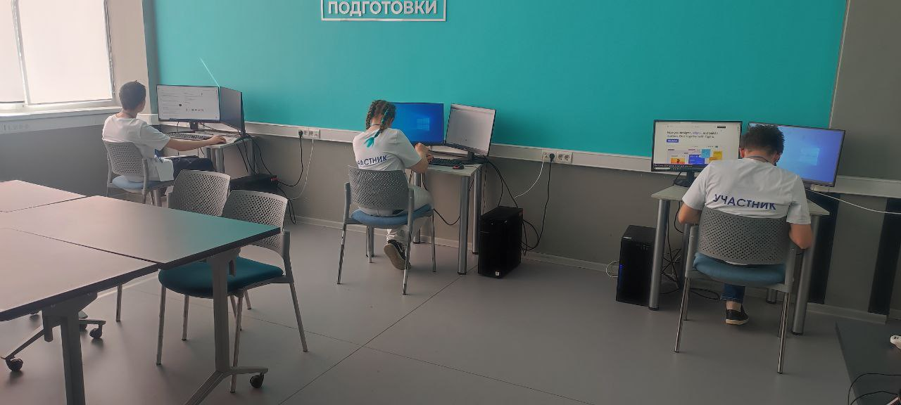
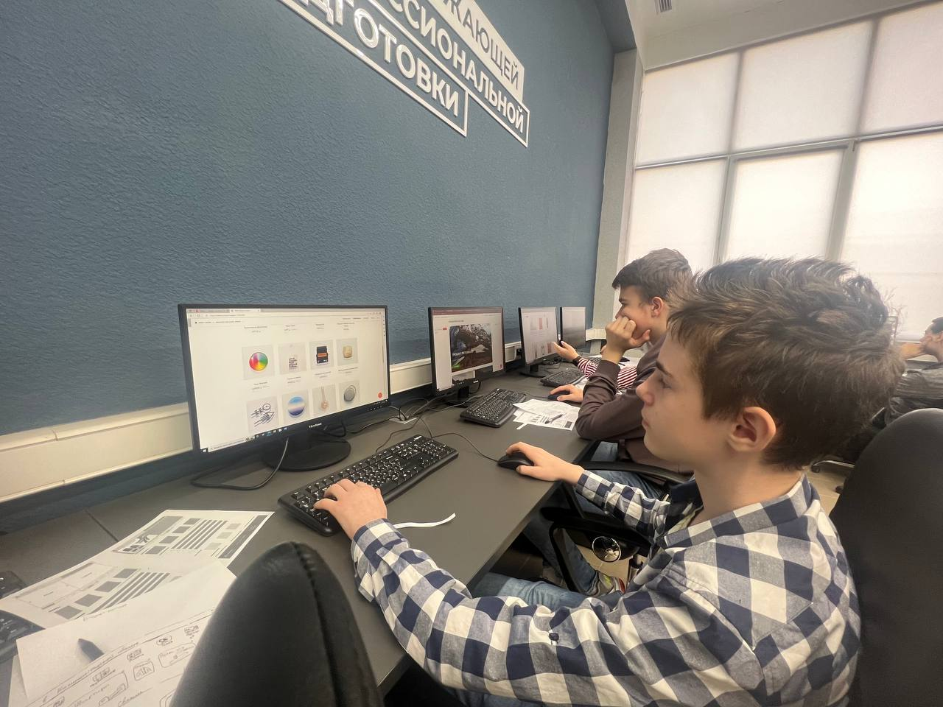
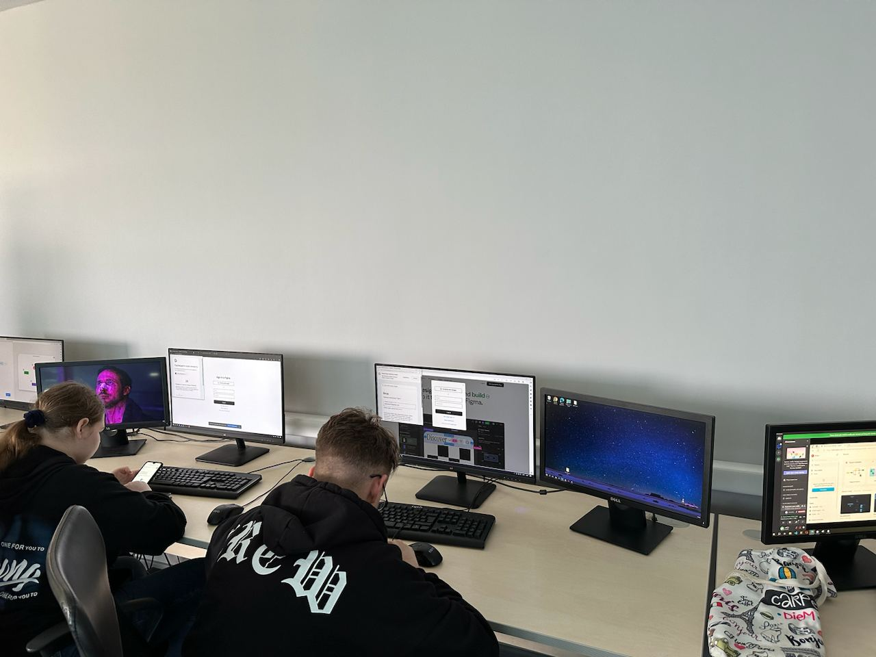
Чемпионатная деятельность
ЦОПП КО реализует тренировочные полигоны Абилимпикс по компетенциям:
Обработка текста
Веб-дизайн
9

Slide 10
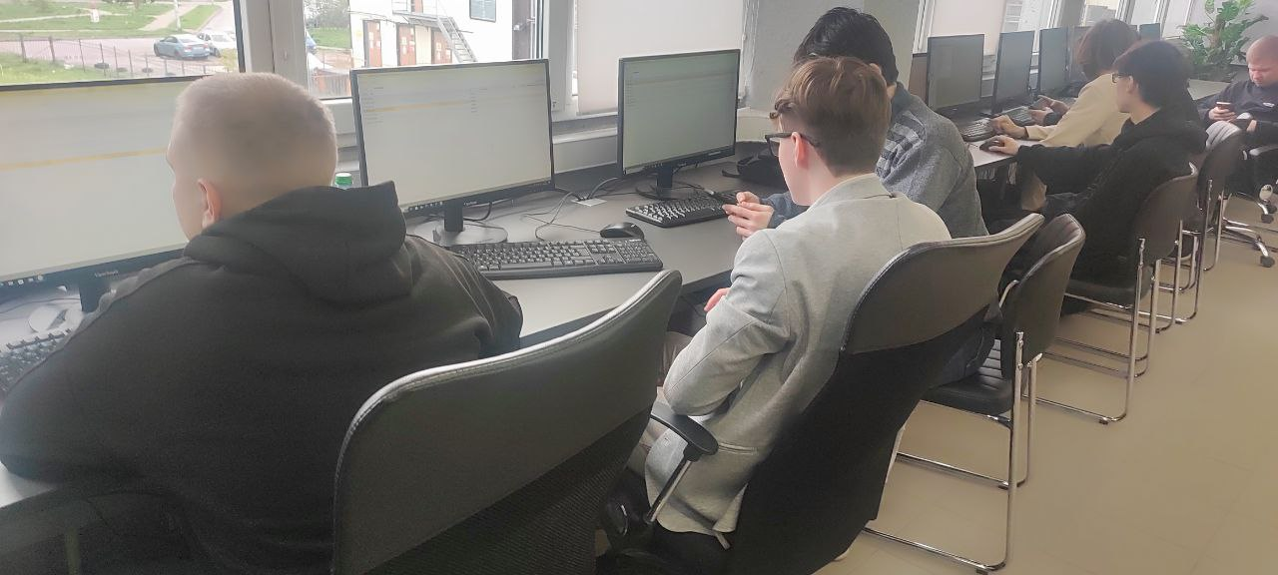
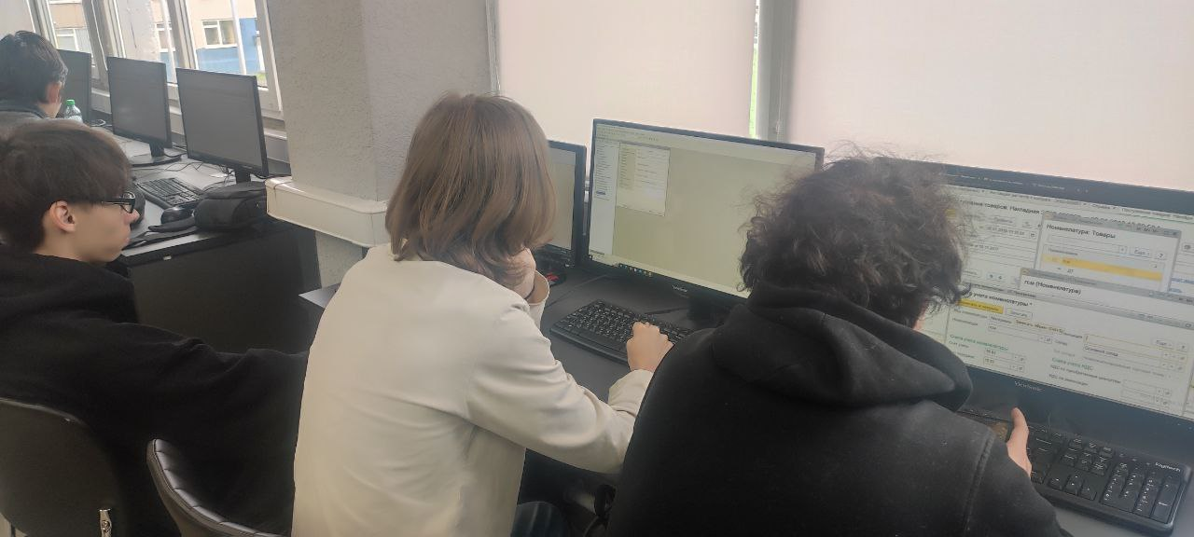
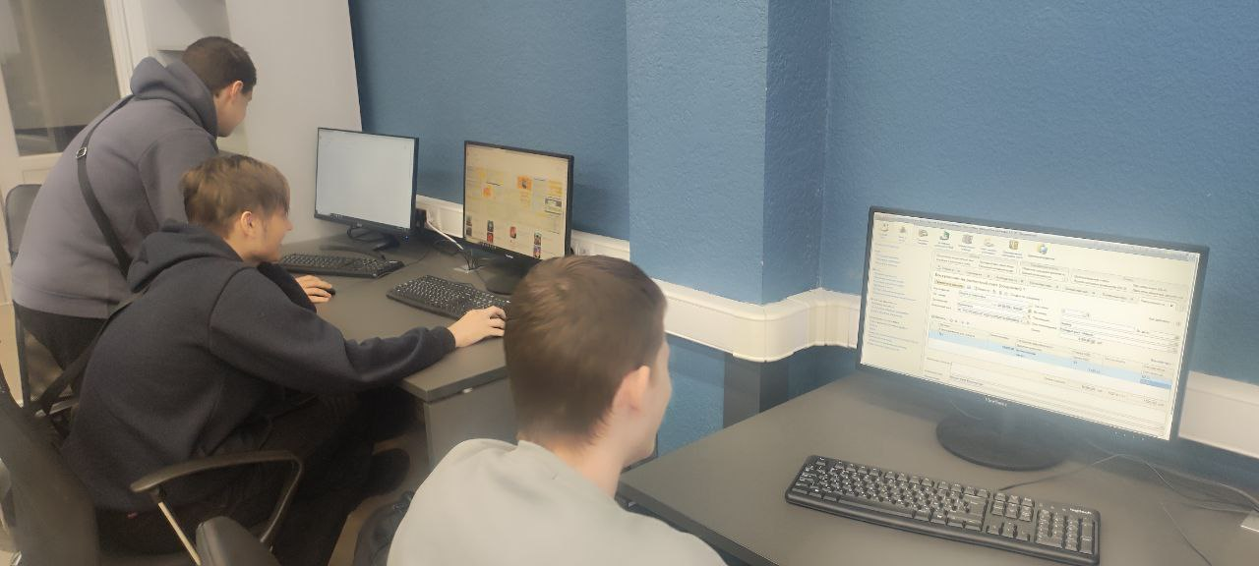
Федеральный проект «Код будущего»
Федеральный проект «Код будущего» помогает школьникам и студентам изучить современные языки программирования и получить востребованные навыки в области ИТ.
На базе ЦОПП КО успешно прошли обучение студенты по образовательной программе:
«Разработчик 1С: программирование игр и приложений» - 38 чел.
10

Slide 11
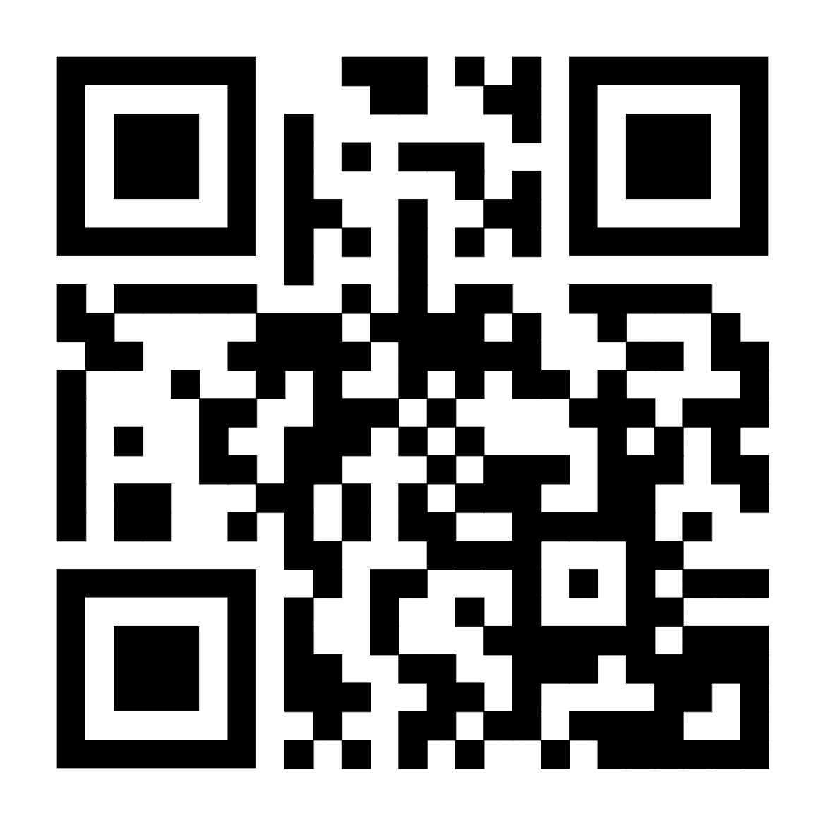
Эл.адрес: copp@kitis.ru
Наша группа Вконтакте
https://vk.com/copp_39
+7 952 114 80 28 (WhatsApp, Viber, Telegram)

